Slide 1


العلاقة بين التسويق المخصص المدرك القائم على الذكاء الاصطناعي والولاء الرقمي لدى
مستخدمي تطبيقات توصيل الطعام في المملكة العربية السعودية
The Relationship between Perceived AI-Based Personalized Marketing and Digital Loyalty among Food Delivery Application Users in the Kingdom of Saudi Arabia
بإشراف د. محمد عويس

Slide 2



الرقم الجامعي : 253002935
مشروع تخرج
التسويق الرقمي
2025-2026
الرقم الجامعي : 253002935
إعداد الطالبة
هديل زكريا ذيب

Slide 3

المستخلص
هدفت الدراسة إلى استكشاف العلاقة بين التسويق المخصص المدرك القائم على الذكاء الاصطناعي (بأبعاده: الفردي، الاجتماعي، والسياقي) والولاء الرقمي (المعرفي، العاطفي، العزمي، السلوكي) لدى مستخدمي تطبيقات توصيل الطعام في السعودية. اعتمدت الدراسة المنهج الوصفي التحليلي واستطلعت آراء 385 مفردة عبر استبانة إلكترونية عُولجت ببرنامج SPSS
أظهرت النتائج وجود علاقة ارتباط موجبة دالة إحصائياً بين المتغيرين، حيث بلغ مستوى إدراك التخصيص درجة مرتفعة (3.970) بينما حقق الولاء الرقمي مستوى مرتفعاً جداً (4.362).
وتبيّن أن التخصيص السياقي هو البُعد الأكثر تأثيراً، إذ ارتبط بجميع أبعاد الولاء الأربعة، في حين اقتصر ارتباط التخصيص الفردي والاجتماعي على البُعد السلوكي فقط.
كما كشفت النتائج عن فروق دالة في الولاء الرقمي تُعزى للعمر (لصالح الفئات الأكبر سناً) والتطبيق المستخدم (لصالح «مرسول»).
وأوصت الدراسة بتركيز الاستثمارات التقنية على التخصيص السياقي وتعزيز استراتيجيات تحويل التخصيص الفردي والاجتماعي إلى ولاء متعدد الأبعاد مع مراعاة الفروق الديموغرافية.

Slide 4

الفصل الأول: الإطار العام للدراسة
ا
تستكشف هذه الدراسة العلاقة بين التسويق المخصص المدرك القائم على الذكاء الاصطناعي (بأبعاده : الفردي، الاجتماعي، والسياقي) والولاء الرقمي الرباعي الأبعاد لدى مستخدمي تطبيقات توصيل الطعام في السعودية، بهدف سد الفجوة المعرفية حول تأثير الإدراك الفعلي للتخصيص على الولاء في بيئة رقمية تنافسية ضمن رؤية 2030.

Slide 5
موقع الدراسة الحالية من الدراسات السابقة
01

Slide 6
مشكلة الدراسة
Chapter
02
تتمثل المشكلة في التباين والشكوك حول مدى قدرة تقنيات "التسويق المخصص بالذكاء الاصطناعي" في تطبيقات توصيل الطعام بالسعودية على تحويل تجربة المستخدم اللحظية إلى ولاء رقمي مستدام بأبعاده المختلفة، خاصةً في ظل سهولة وانخفاض تكلفة الانتقال بين التطبيقات المنافسة.
السؤال الرئيس للدراسة:
ما العلاقة بين التسويق المخصص المدرك القائم على الذكاء الاصطناعي بأبعاده الثلاثة (الفردي، الاجتماعي، السياقي) والولاء الرقمي بأبعاده الأربعة (المعرفي، العاطفي، العزمي، السلوكي) لدى مستخدمي تطبيقات توصيل الطعام في المملكة العربية السعودية؟

Slide 7
  تساؤلات الدراسة
وينبثق عن هذا السؤال الرئيس الأسئلة الفرعية الآتية:
ما مستوى التسويق المخصص المدرك القائم على الذكاء الاصطناعي بأبعاده الثلاثة (التخصيص الفردي، التخصيص الاجتماعي، التخصيص الموقفي/السياقي) لدى مستخدمي تطبيقات توصيل الطعام في المملكة العربية السعودية؟
ما مستوى الولاء الرقمي بأبعاده الأربعة (المعرفي، العاطفي، العزمي، السلوكي) لدى مستخدمي تطبيقات توصيل الطعام في المملكة العربية السعودية؟
هل توجد علاقة ارتباط ذات دلالة إحصائية بين أبعاد التسويق المخصص المدرك والولاء الرقمي بأبعاده الأربعة (المعرفي، العاطفي، العزمي، السلوكي) لدى عينة الدراسة؟
كيف تتفاوت قوة العلاقة الارتباطية بين كل بُعد من أبعاد التسويق المخصص المدرك وأبعاد الولاء الرقمي الأربعة (المعرفي، العاطفي، العزمي، السلوكي) لدى عينة الدراسة؟

Slide 8
أهمية الدراسة والجهات المستفيدة :
الأهمية العلمية: تأصيل قياس إدراك العميل للتخصيص الذكي بأبعاده الثلاثة (الفردي، الاجتماعي، السياقي) وربطها بنموذج الولاء الرباعي لـ (Oliver) عبر دمج نظريتي التسويق بالعلاقات وقبول التكنولوجيا، بما يُثري الأدبيات العربية بإطار مفاهيمي متكامل.
الأهمية العملية: توفير مؤشرات ميدانية توجه استراتيجيات التطبيقات وميزانياتها التسويقية نحو أبعاد التخصيص الأكثر فعالية في بناء ولاء رقمي مستدام.
الجهات المستفيدة:
  مديرو التسويق ومطورو التطبيقات: لتحسين عوائد استثمارات الذكاء الاصطناعي.
  الباحثون والأكاديميون: كمرجعية علمية متخصصة للسوق السعودي.
  الجهات التنظيمية: لدعم سياسات حوكمة البيانات وحماية المستهلك.

Slide 9
  أهداف الدراسة :
تسعى هذه الدراسة إلى تحقيق هدف رئيس :
الكشف عن طبيعة العلاقة بين أبعاد التسويق المخصص المدرك القائم على الذكاء الاصطناعي والولاء الرقمي بأبعاده الأربعة لدى مستخدمي تطبيقات توصيل الطعام في المملكة العربية السعودية.
ويمكن بلوغ هذا الهدف الرئيس عبر الأهداف الفرعية الآتية:
تحديد مستوى التسويق المخصص المدرك القائم على الذكاء الاصطناعي بأبعاده الثلاثة )التخصيص على المستوى الفردي، التخصيص على المستوى الاجتماعي، التخصيص الموقفي/السياقي ( لدى مستخدمي تطبيقات توصيل الطعام في المملكة العربية السعودية.
قياس مستوى الولاء الرقمي بأبعاده الأربعة ( المعرفي، العاطفي، العزمي، السلوكي ( لدى أفراد عينة الدراسة.
قياس دلالة علاقة الارتباط بين أبعاد التسويق المخصص المدرك القائم على الذكاء الاصطناعي والولاء الرقمي بأبعاده الأربعة لدى عينة الدراسة.
قياس مدى تفاوت قوة العلاقة الارتباطية بين كل بُعد من أبعاد التسويق المخصص المدرك الثلاثة وأبعاد الولاء الرقمي الأربعة لدى عينة الدراسة.

Slide 10
  فروض الدراسة
توجد علاقة ارتباطية ذات دلالة إحصائية عند مستوى (α ≤ 0.05) بين الدرجة الكلية للتسويق المخصص المدرك القائم على الذكاء الاصطناعي والدرجة الكلية للولاء الرقمي لدى مستخدمي تطبيقات توصيل الطعام في المملكة العربية السعودية.
ويتفرع عن هذا الفرض الرئيس الفروض الأساسية الآتية :
(H₁) : توجد علاقة ارتباطية ذات دلالة إحصائية عند مستوى (α ≤ 0.05) بين التخصيص المدرك على المستوى الفردي وأبعاد الولاء الرقمي (المعرفي، والعاطفي، والعزمي، والسلوكي) لدى عينة الدراسة.
(H₂) :توجد علاقة ارتباطية ذات دلالة إحصائية عند مستوى (α ≤ 0.05) بين التخصيص المدرك على المستوى الاجتماعي وأبعاد الولاء الرقمي (المعرفي، والعاطفي، والعزمي، والسلوكي) لدى عينة الدراسة.
(H₃) : توجد علاقة ارتباطية ذات دلالة إحصائية عند مستوى (α ≤ 0.05) بين التخصيص المدرك الموقفي/السياقي وأبعاد الولاء الرقمي (المعرفي، والعاطفي، والعزمي، والسلوكي) لدى عينة الدراسة.
(H₄) : تتفاوت درجة قوة العلاقة الارتباطية بين أبعاد التسويق المخصص المدرك الثلاثة وأبعاد الولاء الرقمي الأربعة بشكل دال إحصائياً عند مستوى (α ≤ 0.05) لدى عينة الدراسة.

Slide 11
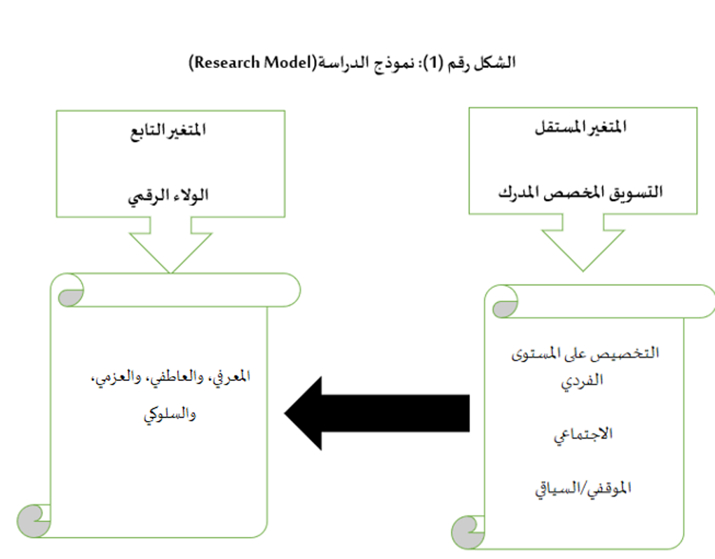

Slide 12
  منهجية الدراسة وأدوات القياس
  اعتمدت الدراسة المنهج الوصفي التحليلي لتشخيص واختبار العلاقات بين التسويق المخصص المدرك القائم على الذكاء الاصطناعي (المتغير المستقل بأبعاده: الفردي، الاجتماعي، والسياقي) والولاء الرقمي (المتغير التابع بأبعاده: المعرفي، العاطفي، العزمي، والسلوكي)، وذلك باستخدام استبانة إلكترونية صُممت وفق مقياس ليكرت الخماسي (موزعة أوزانه النسبية بين 1 و5 بمدى فئوي قدره 0.80) .
  لتفسير المتوسطات الحسابية عبر خمسة مستويات متدرجة من "ضعيف جداً" إلى "مرتفع جداً"، وتتكون الاستبانة من ثلاثة أجزاء تشمل البيانات الديموغرافية لأفراد العينة والسلوكية للمستخدمين، ومقياس التسويق المخصص، ومقياس الولاء الرقمي المعتمد..

Slide 13
جدول رقم ( ١) درجة المقياس ليكرت الخماسي (الحدود العليا والحدود الدنيا)
المقياس | بدائل الاجابة | الترميز | درجة الموافقة
1 – 1.80 | غير موافق بشدة | 1 | مستوى ضعيف جدا
1.81 – 2.60 | موافق | 2 | مستوى ضعيف
2.61 – 3.40 | محايد | 3 | مستوى متوسط
3.41 – 4.20 | غير موافق | 4 | مستوى مرتفع
4.21 – 5.00 | غير موافق بشدة | 5 | مستوى مرتفع جدا

Slide 14
  أساليب المعالجة الإحصائية
لتحليل بيانات الدراسة واختبار فرضياتها، تم اعتماد على مجموعة من الأساليب الإحصائية الوصفية والاستدلالية (الاستنتاجية) الرئيسية، والتي تتضمن ما يلي:
معامل ألفا كرونباخ (Cronbach's Alpha): استخدم لتقدير مستوى ثبات أداة الدراسة وضمان اتساقها الداخلي.
معامل ارتباط بيرسون (Pearson Correlation Coefficient): وظف لاختبار طبيعة وقوة العلاقة بين المتغير المستقل (الولاء التنظيمي) والمتغير التابع (سلوكيات المواطنة التنظيمية).
تحليل التباين الأحادي (One-Way ANOVA - F-test): طبق لاختبار وجود فروقات ذات دلالة إحصائية بين متوسطات عدة فئات في متغيرات الدراسة الديموغرافية التي يزيد عدد فئاتها عن اثنين، مثل متغيري الخبرة والمستوى التعليمي.
اختبار شيفيه البعدي (Scheffé Post-Hoc Test): استُخدم لتحديد اتجاه ومصدر الفروقات التي يكشف عنها تحليل التباين (ANOVA)، وذلك لمعرفة تحديداً بين أي المجموعات تقع تلك الفروقات.

Slide 15
حدود الدراسة
أولاً: الحدود الموضوعية
اقتصرت الدراسة على العلاقة بين التسويق المخصص المدرك بالذكاء الاصطناعي بأبعاده الثلاثة (الفردي، الاجتماعي، الموقفي/السياقي) والولاء الرقمي بأبعاده الأربعة (المعرفي، العاطفي، العزمي، السلوكي)، من منظور إدراك المستهلك.
ثانياً: الحدود المكانية
طُبّقت الدراسة في المملكة العربية السعودية إلكترونياً على عينة تغطي مختلف مناطق المملكة.
ثالثاً: الحدود البشرية
شملت الدراسة مستخدمي تطبيقات توصيل الطعام في المملكة، ممن تتوفر فيهم شرطان: بلوغ 18 عاماً فأكثر، الاستخدام الفعلي الحديث لهذه التطبيقات والإقامة داخل المملكة.
رابعاً: الحدود الزمنية
أُجريت الدراسة في الفترة من 6 فبراير 2026 حتى تسليم التقرير النهائي في أغسطس 2026.

Slide 16
الإطار النظري
لسابقة
المتغير المستقل (التسويق المخصص المدرك القائم على الذكاء الاصطناعي): ينتقل المفهوم من مجرد الممارسة التقنية إلى الإدراك الفعلي للعميل، ويرتكز وفق نموذج (Aksoy et al., 2023) على ثلاثة أبعاد:
  التخصيص الفردي: يعتمد على جمع بيانات السلوك الرقمي السابق والتفضيلات المُعلنة لتقديم خيارات تلائم ذوق العميل الذاتي.
  التخصيص الاجتماعي: يراعي البيئة الاجتماعية للعميل وتفاعلات أقرانه ودوائره الواقعية والافتراضية لتوجيه التوصيات.
  التخصيص السياقي/الموقفي: يتكيف فورياً مع الظرف الراهن للمستخدم زمانياً (أوقات الوجبات والروتين) ومكانياً (الموقع الجغرافي ونطاق التوصيل).
المتغير التابع (الولاء الرقمي للعملاء): يعبر عن الالتزام المستدام بتفضيل تطبيق محدد، ويتطور تتابعياً وفق نموذج (Oliver, 1999) عبر أربعة أبعاد:
  المعرفي: القناعة العقلانية بأفضلية التطبيق وجودته.
  العاطفي: الارتباط الوجداني والشعور بالرضا والارتياح.
  العزمي: النية الصريحة والعزم على استمرار الاستخدام مستقبلاً.
  السلوكي: الممارسة الفعلية لتكرار الشراء ونشر التوصيات الإيجابية (eWOM).
السياق الميداني والنموذج المفاهيمي:
  يركز على مستخدمي تطبيقات توصيل الطعام بالسعودية (مثل جاهز، هنقرستيشن، مرسول، وتويو)، وتحديداً الفئة العمرية (18/45 عاماً) في المناطق الأكثر كثافة (الرياض، مكة المكرمة، والشرقية).
  يفسر النموذج كيفية تحول التخصيص الذكي إلى ولاء مستدام بالدمج بين نظرية التسويق بالعلاقات (لرفع تكاليف التحول بين المنافسين) ونظرية التوقعات والتأكيد (لتفسير مسار تحقق الرضا وتراكم مراحل الولاء).

Slide 17
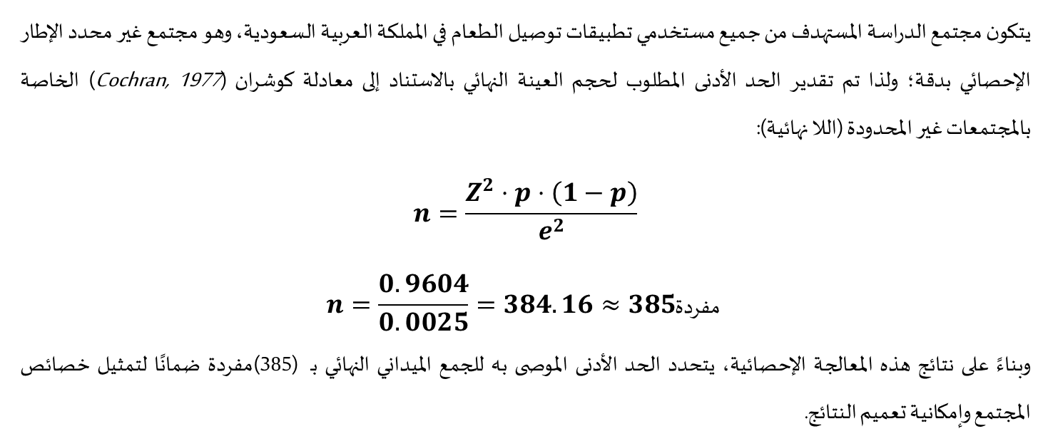
  مجتمع الدراسة وعينتها
يتكون مجتمع الدراسة المستهدف من جميع مستخدمي تطبيقات توصيل الطعام في المملكة العربية السعودية، وهو مجتمع غير محدد الإطار الإحصائي بدقة؛ ولذا تم تقدير الحد الأدنى المطلوب لحجم العينة النهائي بالاستناد إلى معادلة كوشران (Cochran, 1977) الخاصة بالمجتمعات غير المحدودة (اللا نهائية):
$$n=\frac{Z^{2}⋅p⋅\left(1−p\right)}{e^{2}}$$
$$n=\frac{0.9604}{0.0025}=384.16≈385\text{ مفردة}$$
وبناءً على نتائج هذه المعالجة الإحصائية، يتحدد الحد الأدنى الموصى به للجمع الميداني النهائي بـ (385) مفردة ضمانًا لتمثيل خصائص المجتمع وإمكانية تعميم النتائج.

Slide 18
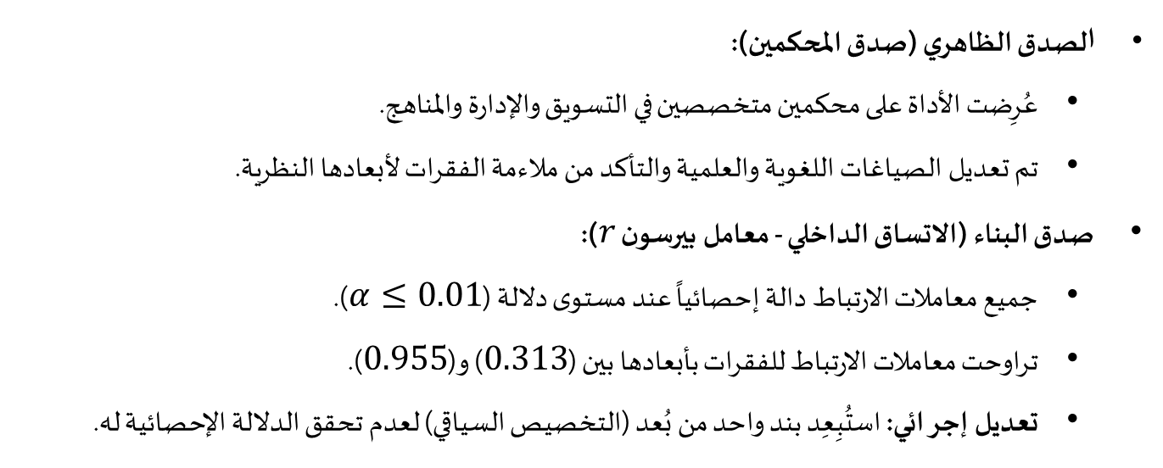
  صدق وثبات أداة الدراسة
الصدق الظاهري (صدق المحكمين):
  عُرِضت الأداة على محكمين متخصصين في التسويق والإدارة والمناهج.
  تم تعديل الصياغات اللغوية والعلمية والتأكد من ملاءمة الفقرات لأبعادها النظرية.
صدق البناء (الاتساق الداخلي - معامل بيرسون $r$):
  جميع معاملات الارتباط دالة إحصائياً عند مستوى دلالة ($α≤0.01$).
  تراوحت معاملات الارتباط للفقرات بأبعادها بين ($0.313$) و($0.955$).
  تعديل إجرائي: استُبِعِد بند واحد من بُعد (التخصيص السياقي) لعدم تحقق الدلالة الإحصائية له.

Slide 19
ثبات أداة الدراسة (معامل ألفا كرونباخ)
مؤشر الثبات: تجاوزت كافة الأبعاد الحد المقبول إحصائياً ($0.70$) حسب معايير (Nunnally, 1978).
مستوى الثبات | معامل ألفا كرونباخ | عدد الفقرات | البعد
جيد | 0.766 | 5 | التخصيص الفردي
جيد | 0.780 | 5 | التخصيص الاجتماعي
مقبول | 0.733 | 5 | التخصيص السياقي
جيد جدًا | 0.837 | 4 | الولاء المعرفي
جيد جدًا | 0.807 | 4 | الولاء العاطفي
جيد جدًا | 0.841 | 4 | الولاء العزمي
ممتاز | 0.875 | 5 | الولاء السلوكي
ممتاز | 0.875 | 32 | الاستبانة ككل
أثبتت نتائج العينة الاستطلاعية تمتع أداة الدراسة بمؤشرات صدق واتساق داخلي جيدة وثبات كلي ممتاز ($α=0.875$)، مما يؤكد جاهزيتها وموثوقيتها للتطبيق الميداني النهائي.

Slide 20

نتائج تحليل البيانات واختبار الفرضيات
خصائص الديموغرافية والسلوكية للعينة ($N=385$)
المؤشر المنهجي | النسبة | الفئات الأكثر تكراراً / التوزيع | المتغير
تكافؤ تام وعدم وجود تحيز | 50.1% / 49.9% | ذكور (193) / إناث (192) | الجنس
غلبة الفئات الناضجة وقادرة القرار | 77% من العينة | 30 -39 سنة فأكثر 30 | العمر
تنوع خلفيات المستجيبين | 24% – 26% | أربع فئات (ثانوية، دبلوم، بكالوريوس، دراسات عليا) | التعليم
انتشار متوازن عبر المنصات | 24% – 26% | هنقرستيشن، مرسول، تويو، جاهز | التطبيق
شمولية التغطية السلوكية | ~25% لكل فئة | توزعت بالتساوي بين استخدام خفيف ومكثف | الاستخدام

Slide 21
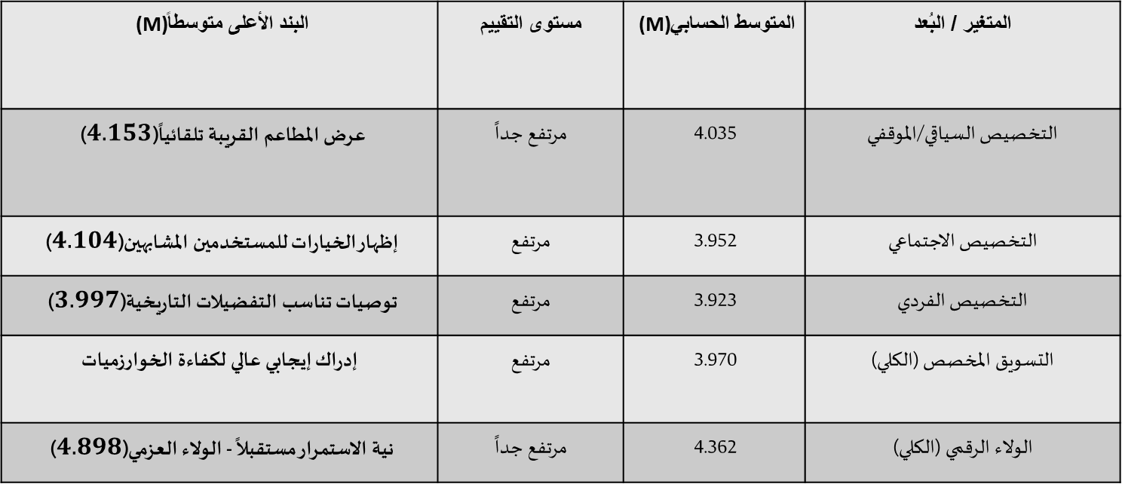
مستويات متغيرات الدراسة (التحليل الوصفي)
البند الأعلى متوسطاً (M) | مستوى التقييم | المتوسط الحسابي (M) | المتغير / البُعد
عرض المطاعم القريبة تلقائياً ($4.153$) | مرتفع جداً | 4.035 | التخصيص السياقي/الموقفي
إظهار الخيارات للمستخدمين المشابهين ($4.104$) | مرتفع | 3.952 | التخصيص الاجتماعي
توصيات تناسب التفضيلات التاريخية ($3.997$) | مرتفع | 3.923 | التخصيص الفردي
إدراك إيجابي عالي لكفاءة الخوارزميات | مرتفع | 3.970 | التسويق المخصص (الكلي)
نية الاستمرار مستقبلاً - الولاء العزمي ($4.898$) | مرتفع جداً | 4.362 | الولاء الرقمي (الكلي)

Slide 22
ملخص قرارات اختبار فرضيات الدراسة
القرار الإحصائي | معامل الارتباط (r) / القرار | نص الفرضية | الفرضية
مقبولة بالكامل | (r )= 0.116* دالة بين الكليّين | توجد علاقة ارتباطية دالة إحصائياً بين الدرجتين الكليتين للتسويق المخصص المدرك والولاء الرقمي | الفرضية الرئيسية
مقبولة جزئياً | دالة مع السلوكي (r = 0.187**) والكلي (r = 0.082*) | توجد علاقة دالة إحصائياً بين التخصيص الفردي وأبعاد الولاء الرقمي | H₁
مقبولة جزئياً | دالة مع السلوكي (r = 0.142**) فقط | توجد علاقة دالة إحصائياً بين التخصيص الاجتماعي وأبعاد الولاء الرقمي | H₂
مقبولة بالكامل | دالة مع الأبعاد الأربعة (0.118 ≤ r ≤ 0.284) | توجد علاقة دالة إحصائياً بين التخصيص الموقفي/السياقي وأبعاد الولاء الرقمي | H₃
مقبولة | التفاوت ظاهر (السياقي مع الأربعة؛ الفردي والاجتماعي مع السلوكي فقط) | تتفاوت قوة العلاقة الارتباطية بين أبعاد التخصيص الثلاثة وأبعاد الولاء الرقمي | H₄
*دالة عند $α≤0.05$| دالة عند $α≤0.01$

Slide 23
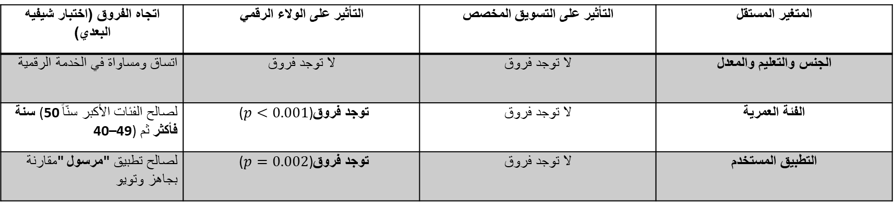
ملخص المقارنات والفروق الإحصائية (ANOVA & Scheffé)
المتغير المستقل | التأثير على التسويق المخصص | التأثير على الولاء الرقمي | اتجاه الفروق (اختبار شيفيه البعدي)
الجنس والتعليم والمعدل | لا توجد فروق | لا توجد فروق | اتساق ومساواة في الخدمة الرقمية
الفئة العمرية | لا توجد فروق | توجد فروق ($p<0.001$) | لصالح الفئات الأكبر سنّاً (50 سنة فأكثر ثم 40–49)
التطبيق المستخدم | لا توجد فروق | توجد فروق ($p=0.002$) | لصالح تطبيق "مرسول" مقارنة بجاهز وتويو

Slide 24

ملخص النتائج والفجوة العملية
العلاقة الرئيسة: وجود علاقة ارتباطية موجبة ودالة إحصائياً بين التسويق المخصص القائم على الذكاء الاصطناعي والولاء الرقمي الكلي.
تفوق التخصيص السياقي: أثبت التخصيص السياقي/الموقفي أنه المحرك الأساس والأكثر شمولية لارتباطه بكافة أبعاد الولاء الأربعة (المعرفي، العاطفي، العزمي، والسلوكي).
محدودية التخصيص الفردي والاجتماعي: اقتصر أثر التخصيص الفردي والاجتماعي على تعزيز الولاء السلوكي الشرائي فقط دون الأبعاد الأخرى.
المؤشرات الديموغرافية والمنصات: ثبت استقرار إدراك التخصيص عبر الجنس والتعليم ومعدل الاستخدام، مع وجود تفوق دال للفئات العمرية الأكبر نضجاً (40–50 سنة فأكثر) ولتطبيق "مرسول" في الولاء الكلي والعاطفي.
معالجة الفجوة العملية: عالجت الدراسة القصور الإداري في الاستثمار المفرط بالبنية البرمجية أو الاعتماد الكلي على السجل التاريخي، مؤكدةً أن الأداء التقني لا يبني ولاءً عاطفياً مستداماً ما لم يُترجم إلى تخصيص سياقي لحظي يُراعي ظروف العميل (الوقت، المكان، المناسبة) وتباين الشرائح العمرية.

Slide 25
  التوصيات التطبيقية
إعطاء الأولوية الاستثمارية للتخصيص السياقي/الموقفي: إعادة توجيه الميزانيات البرمجية والتسويقية نحو تطوير خوارزميات التخصيص السياقي اللحظي (المرتبط بالوقت، الموقع الجغرافي، وحالة الطقس أو المناسبات)؛ كونه البُعد الوحيد الذي أثبت ارتباطه بكافة مراحل تكوين الولاء الرقمي (المعرفي، العاطفي، العزمي، والسلوكي).
تحديث استراتيجيات التخصيص الفردي والاجتماعي: التركيز على توظيف التخصيص الفردي والتوصيات الاجتماعية لغرض تعزيز السلوك الشرائي التكراري والطلب المباشر (الولاء السلوكي)، مع عدم الاعتماد عليهما بمفردهما لبناء ولاء عاطفي أو ذهني طويل المدى.
استهداف الشريحة العمرية الشبابية برامج احتفاظ مخصصة: تصميم حملات تسويقية وتجارب مستخدم مرنة تستهدف الفئات العمرية الشابة (أقل من 30 سنة)، نظراً لربط النتائج بين تقدم العمر (40-50 سنة فأكثر) وارتفاع الولاء الرقمي، مما يعني أن الشباب أكثر ميلاً للتنقل بين التطبيقات.
استفادة المنصات المنافسة من نموذج "مرسول": الاستفادة من التجربة التشغيلية لمنصة "مرسول" التي تفوقت دالاً إحصائياً في الولاء الرقمي؛ وذلك عبر توسيع نطاق الخيارات والخدمات اللوجستية، وتقديم مرونة أكبر في التواصل بين المندوب والعميل.
مراعاة أبعاد الحوكمة وحماية البيانات (PDPL): تعزيز الشفافية في جمع بيانات المستخدمين بالتعاون مع معايير (سدايا)، بما يضمن تقديم تخصيص ذكي دون المساس بخصوصية المستخدم، حفاظاً على ثبات واستقرار إدراك التخصيص عبر مختلف الشرائح.

Slide 26
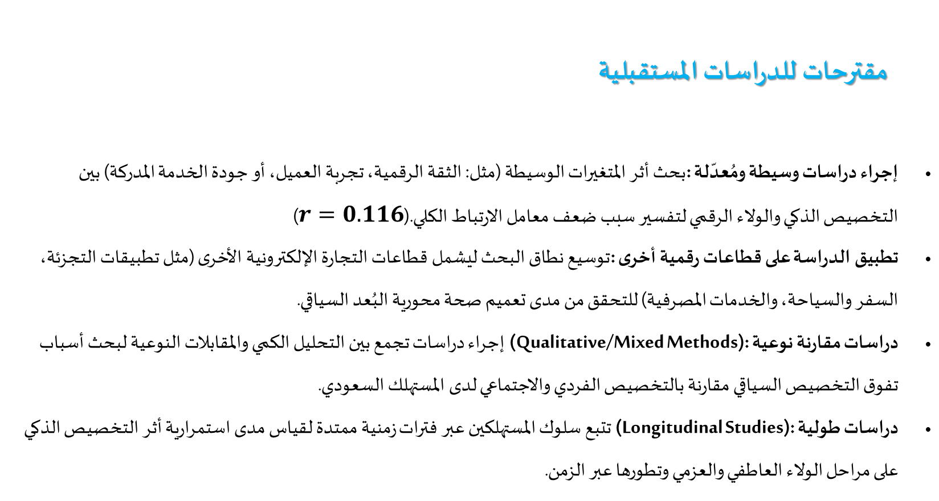
  مقترحات للدراسات المستقبلية
إجراء دراسات وسيطة ومُعدّلة: بحث أثر المتغيرات الوسيطة (مثل: الثقة الرقمية، تجربة العميل، أو جودة الخدمة المدركة) بين التخصيص الذكي والولاء الرقمي لتفسير سبب ضعف معامل الارتباط الكلي ($r=0.116$).
تطبيق الدراسة على قطاعات رقمية أخرى: توسيع نطاق البحث ليشمل قطاعات التجارة الإلكترونية الأخرى (مثل تطبيقات التجزئة، السفر والسياحة، والخدمات المصرفية) للتحقق من مدى تعميم صحة محورية البُعد السياقي.
دراسات مقارنة نوعية (Qualitative/Mixed Methods): إجراء دراسات تجمع بين التحليل الكمي والمقابلات النوعية لبحث أسباب تفوق التخصيص السياقي مقارنة بالتخصيص الفردي والاجتماعي لدى المستهلك السعودي.
دراسات طولية (Longitudinal Studies): تتبع سلوك المستهلكين عبر فترات زمنية ممتدة لقياس مدى استمرارية أثر التخصيص الذكي على مراحل الولاء العاطفي والعزمي وتطورها عبر الزمن.

